Slide 1
Термины и структура скриптов

Slide 2
Глоссарий
Термин | Что означает
Simulation (симуляция) Состоит из сценариев. | Моделирование нагрузки. Эта сущность описывает ход теста, какие в нем участвуют сценарии и с какой интенсивностью. Один генератор может выполнять в моменте только одну симуляцию. Синонимы: тестирование, моделирование, испытание
Scenario (сценарий) Состоит из действий | Сценарий представляет собой типичное поведение пользователя. Это рабочий процесс, которому будут следовать виртуальные пользователи. Синонимы: тестовый сценарий, тест-кейс, бизнес-операция
Exec (действие) | Действия обычно представляют собой запросы (HTTP, WebSocket, JMS, MQTT…), которые будут отправлены во время моделирования. Любое действие, которое будет выполнено, будет вызываться с помощью exec. Синонимы: вызов, запрос
Session (сессия) | Это состояние виртуального пользователя. По сути, это Map<String, Object>карта с ключевыми строками. В Gatling записи в этой карте называются атрибутами сеанса. Хранятся переменные, а также состояние успешная итерация или нет.
Groups (группы) | Группа запросов для моделирования процессов или запросов на одной странице. Используется для логической группировки действий (отдельных запросов). Синонимы: транзакция, операция

Slide 3
Глоссарий
Термин | Что означает
Injection Profile (профиль подачи нагрузки) | Способ запуска виртуальных пользователей. Как быстро разгоняться, до какого уровня и т.п. Синонимы: выход на нагрузку
Virtual User | Программный поток - виртуальный пользователь, который выполняет сценарий и эмулирует работу пользователя системы. Синонимы: тред, VU, пользователь
Feeder (фидер) | Это удобный API для тестировщиков, позволяющий вводить данные из внешнего источника в сеансы виртуальных пользователей.
Check (проверка) | Чеки используются для двух вещей: - проверка того, что ответ на запрос соответствует некоторым ожиданиям - захват некоторых элементов в ответе
Assertions | Используется для проверки того, что глобальные статистические данные, такие как время ответа или количество неудачных запросов, соответствуют ожиданиям для всей симуляции. При нарушении таких проверок формируется отчет в формате совместимом с JUnit. Статус сборки при будет failed.
Iteration (итерация) | В ходе теста, сценарии будут повторять свое выполнение несколько раз. Одно повторение сценария называется итерация.

Slide 4
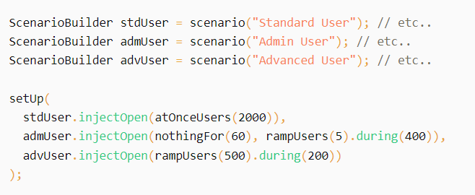
Simulation (симуляция)
Моделирование представляет собой описание нагрузочного теста.
Он описывает, как будут работать, возможно, несколько разных групп пользователей: какой сценарий они будут выполнять и как будут вводиться новые виртуальные пользователи.

Slide 5
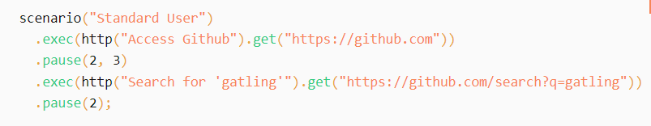
Scenario (сценарий)
Например, стандартный сценарий приложения электронной коммерции может быть следующим:
Доступ к домашней странице
Выберите категорию просмотра
Сделайте поиск в этой категории
Откройте описание продукта
Возвращаться
Открыть другое описание продукта
Авторизоваться
Купить продукт
Проверить
Оплата
Выйти
Пример короткого сценария из двух шагов:

Slide 6
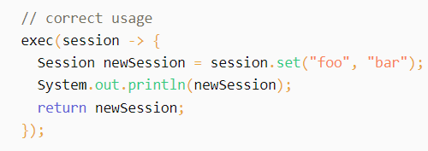
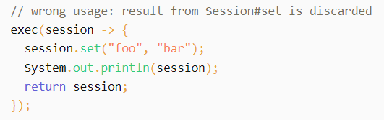
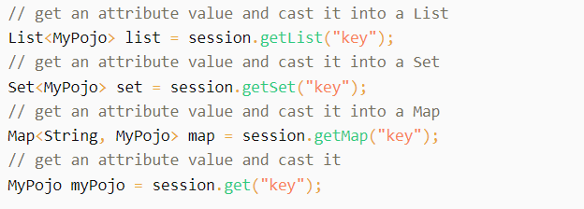
Session (сессия)
Sessions — это сообщения, которые передаются из шага в шаг в процессе выполнения сценария.
Пример создания переменной в сессии:
Верно
Не верно
Обязательно нужно вернуть новый объект сессии
Поддерживается сохранение и получение из сессии не только String, но и списков, и объектов:
Детальнее - https://gatling.io/docs/gatling/reference/current/core/session/session_api/#getting-attributes

Slide 7
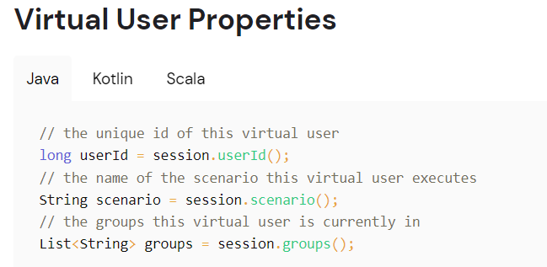
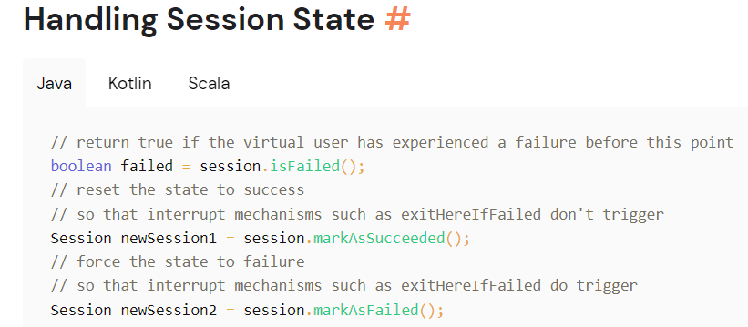
Session (сессия)
Можно получить данные по Virtual User:
Получить или изменить информацию об успешности итерации:

Slide 8
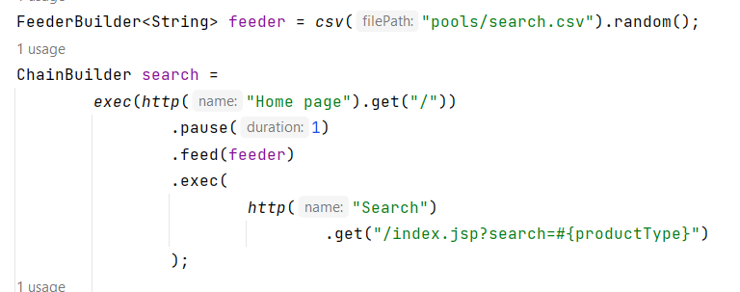
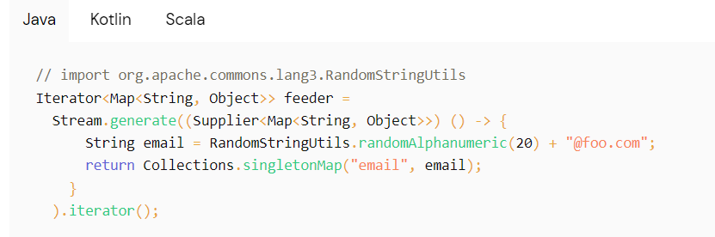
Feeder (фидер)
Получение тестовых данных из CSV файла.
Путь к файлу относительно папки src/main/resources
Возможно создание собственных фидеров:

Slide 9
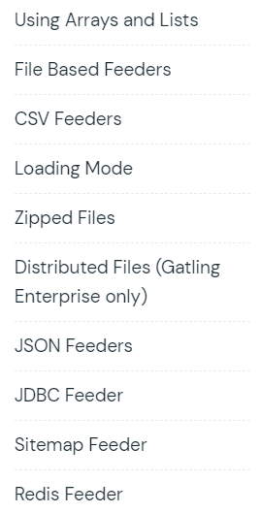
Feeder (фидер)
Существует множество готовых фидеров
https://github.com/Tinkoff/gatling-picatinny/blob/master/src/main/java/ru/tinkoff/gatling/javaapi/Feeders.java
https://gatling.io/docs/gatling/reference/current/core/session/feeder/
- CurrentDateFeeder
- CustomFeeder
- RandomDateFeeder
- RandomDateRangeFeeder
- RandomDigitFeeder
- RandomJurITNFeeder
- RandomKPPFeeder
- RandomNatITNFeeder
- RandomOGRNFeeder
- RandomPANFeeder
- RandomPhoneFeeder
- RandomPSRNSPFeeder
- RandomRangeStringFeeder
- RandomRusPassportFeeder
- RandomSNILSFeeder
- RandomStringFeeder
- RandomUUIDFeeder
- RegexFeeder
- SeparatedValuesFeeder
- SequentialFeeder
- VaultFeeder

Slide 10
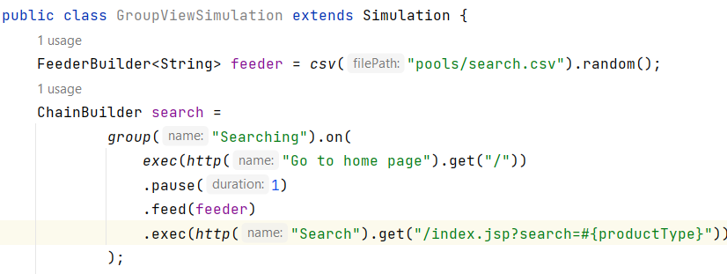
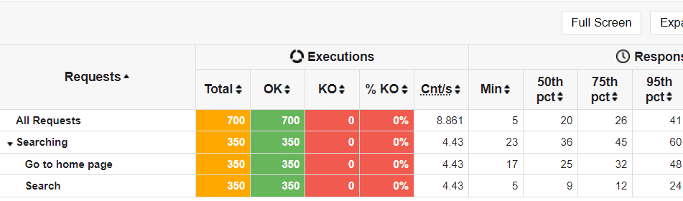
Groups (группы)/транзакция
Пример:
Объединяем два HTTP вызова в одну группу с названием “Searching”
Как это будет выглядеть в отчете

Slide 11
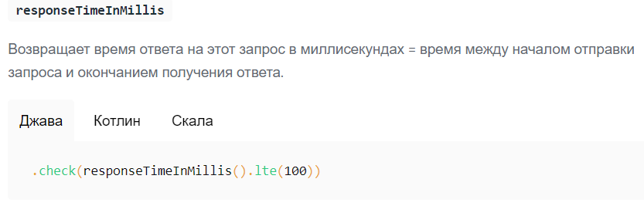
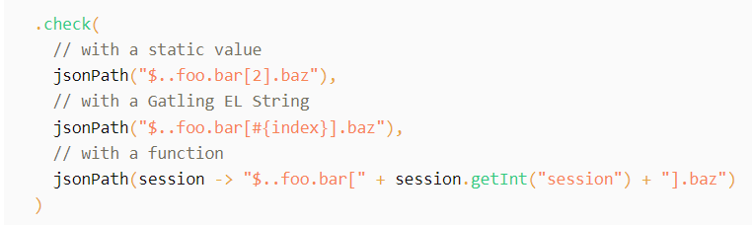
Checks (проверки) https://gatling.io/docs/gatling/reference/current/core/check/
API предоставляет выделенный DSL для объединения следующих шагов:
определение типа чека
извлечение
преобразование
проверка
именование
сохранение
Примеры некоторых типовых проверок
Response time
Json path

Slide 12
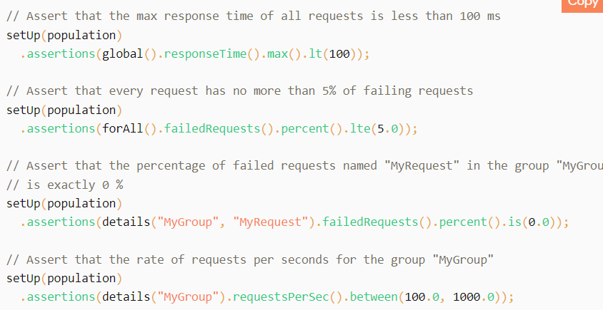
Assertions
Область применения
Можно проверять статистику, рассчитанную по всем запросам или только по их части.
global: использовать статистику, рассчитанную по всем запросам.
forAll: использовать статистику, рассчитанную для каждого отдельного запроса.
details(path): использовать статистику, рассчитанную по группе или запросу. Путь определяется как путь файловой системы Unix.
Что можно проверять
responseTime: укажите время отклика в миллисекундах.
allRequests: целевое количество запросов.
failedRequests: указать количество неудачных запросов.
successfulRequests: указать количество успешных запросов.
requestsPerSec: целевая скорость запросов в секунду.

Slide 13
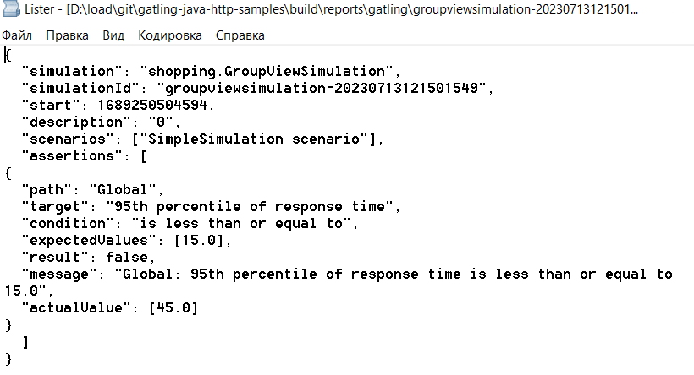
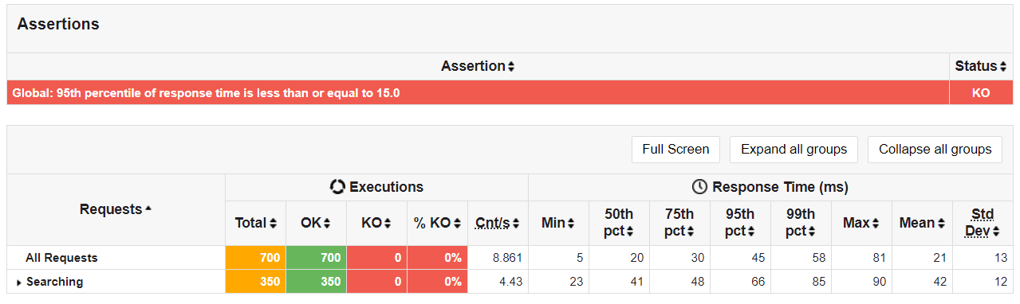
Assertions report
Пример json отчета о нарушении assertions
Пример html отчета о нарушении assertions

